Slide 1


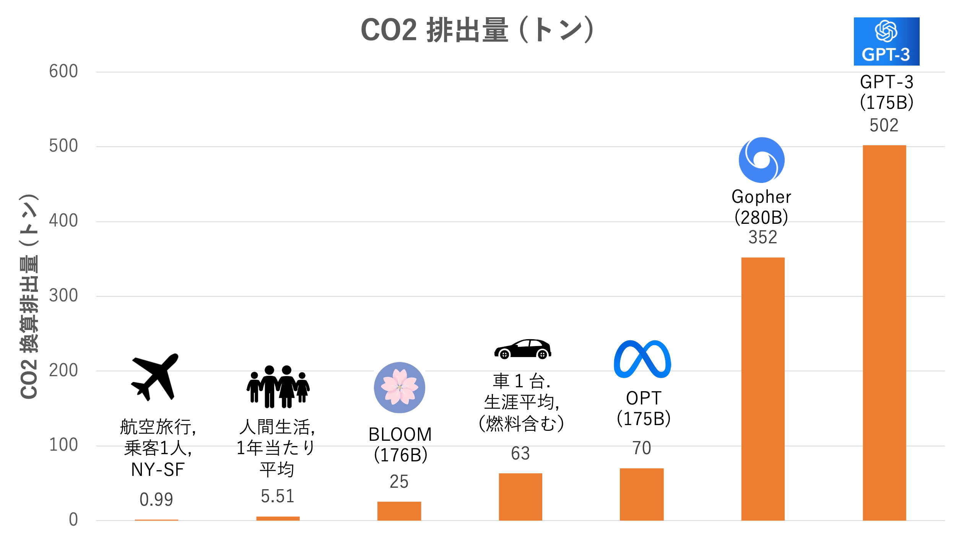
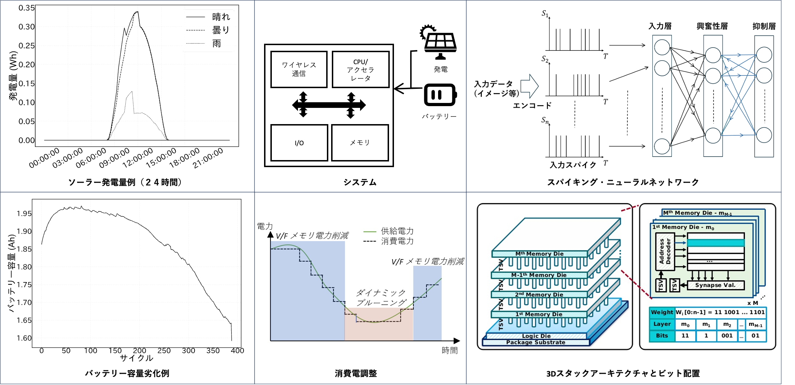

カーボンニュートラルAIシステム
会津大学 DANG Nam Khanh
AIとCO2排出問題
現在、社会におけるAIの使用率は高まっています。AIシステムの稼働には大きなエネルギー消費とCO₂の排出が伴い、世界的に持続可能なAIシステムが求められています。本研究室では、省電力メモリとニューラルネットワークを組み合わせることで、消費電力と環境負荷を最小限に抑えたカーボンニュートラルAIシステムの開発を進めています。
(スタンフォードHAI、2023年AIの現状) [4]
システム概要
システムは以下の4つで構成されています。
・発電システム ・高エネルギー効率エンセンブル・ラーニング
・省電力化技術
・エネルギー適応技術
このシステムの目標は、消費電力をすべて発電エネルギーで賄うことで、カーボンニュートラルなAIコンピューティングを実現することです。AIの学習フェーズでは発電されたエネルギーを使用しローカルでオンチップ学習が行われます。推論フェーズではメモリのスタッキング、電圧スケーリング、パワーゲーティングなどの技術によって電力を削減します。さらに発電量の変化に応じて動作を適応させ、信頼性を高めています。
スパイキング ニューラルネットワーク
参考文献
[1] “EnsembleSTDP: Distributed in-situ spike timing dependent plasticity learning in spiking neural networks”, DOI: 10.1109/MCSoC64144.2024.00077
[2] Khanh N. Dang, A. Ben Abdallah, Nguyen Ngo Doanh, [ニューラルネットワークプロセッサ], 特願 2024-047372 [3] “ApproxiMorph: Energy-efficient Neuromorphic System with Layer-wise Approximation of Spiking Neural Networks and 3D-Stacked SRAM”,
DOI: 10.1016/10.1109/TCAD.2025.3597251
[4] https://hai.stanford.edu/news/2023-state-ai-14-charts

